Slide 1
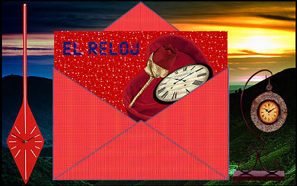


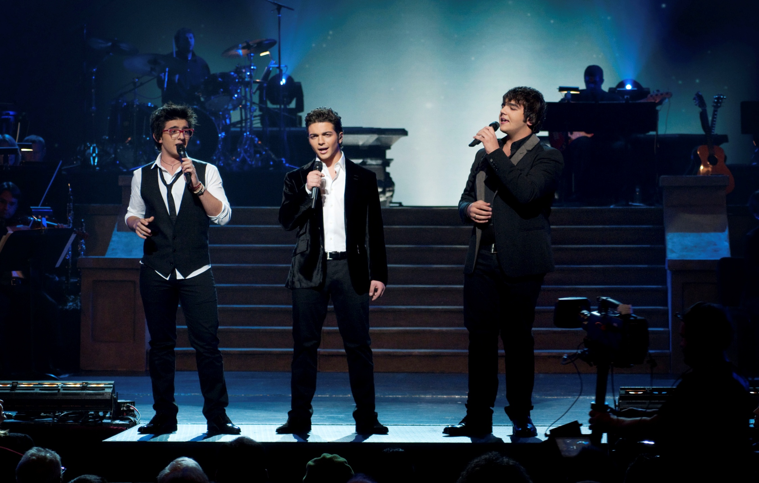
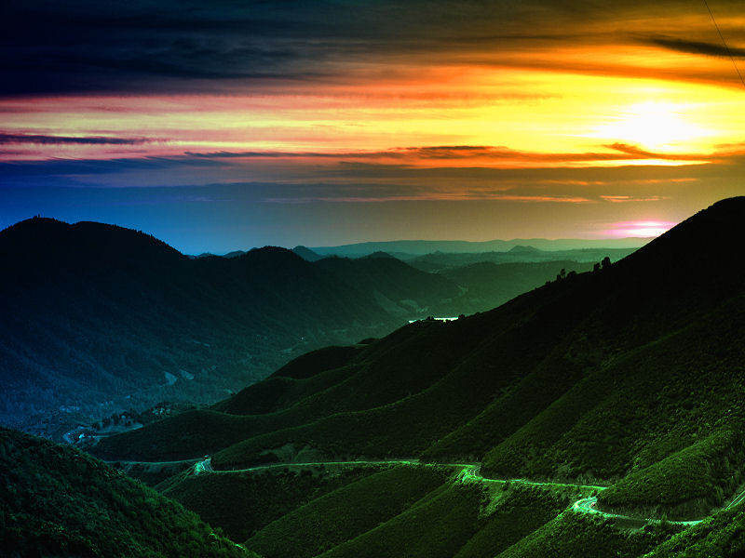


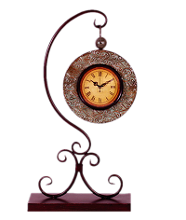



INTERPRETAN
IL VOLO, tres tenores adolescentes originarios de Italia

Slide 2


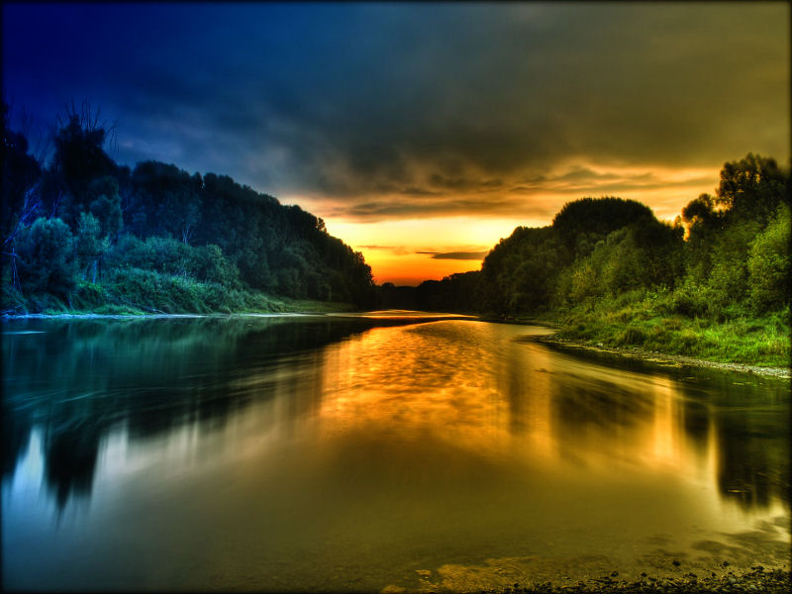
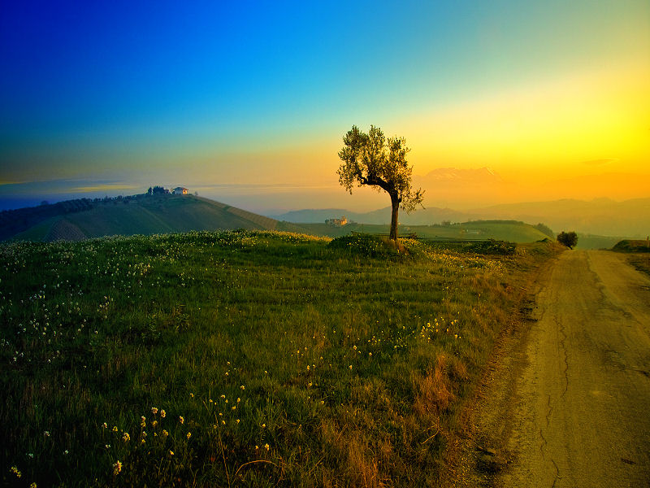
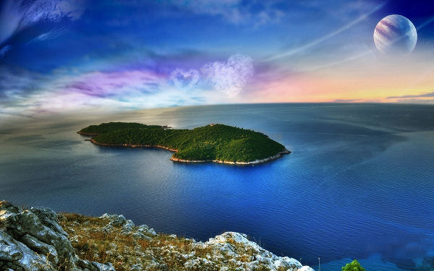
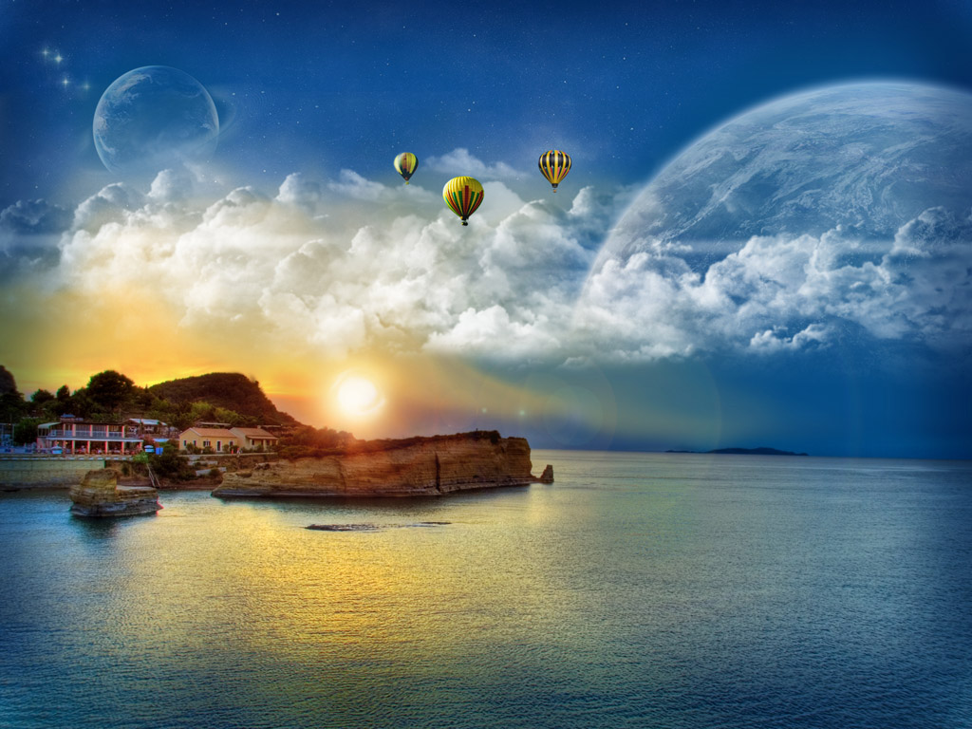

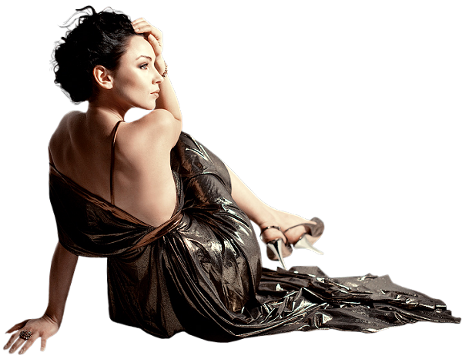
Reloj no marques las horas porque voy a enloquecer ella se irá para siempre cuando amanezca otra ves

Slide 3
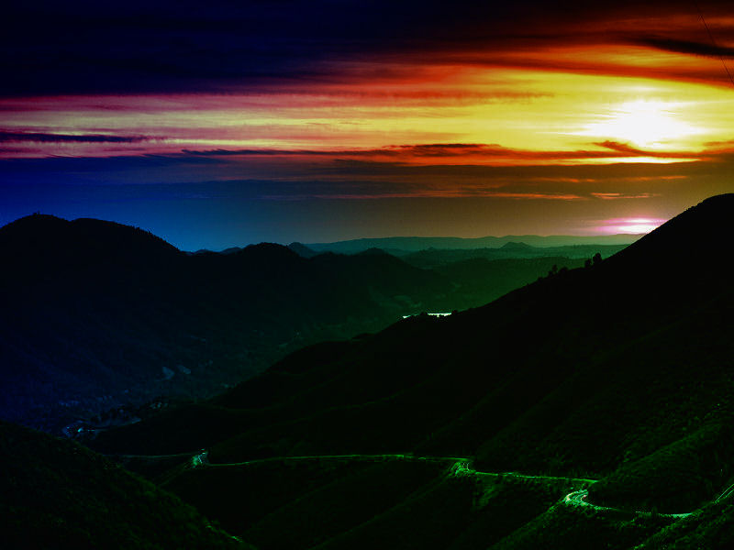
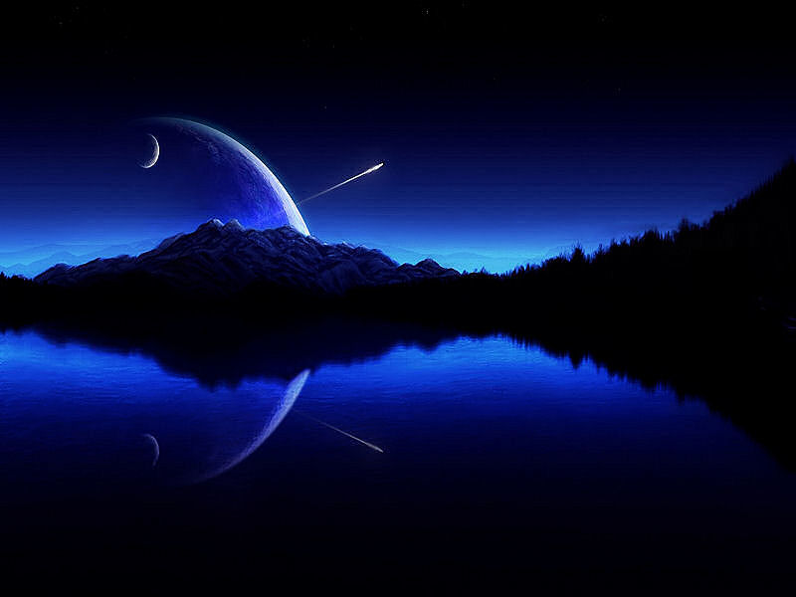
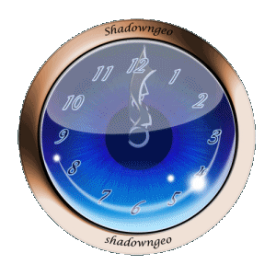


No mas nos queda esta noche para vivir nuestro amor y tu tic tac me recuerda mi irremediable dolor.

Slide 4

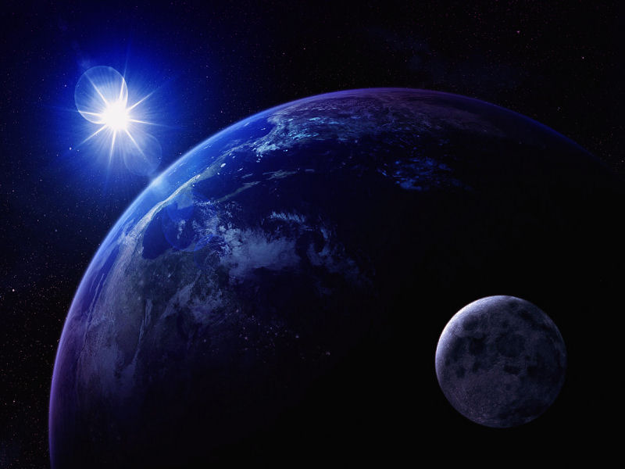


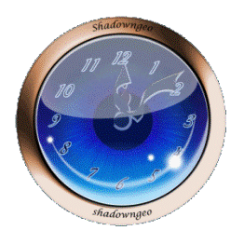
Reloj detén tu camino porque mi vida se apaga ella es mi estrella que alumbra mi ser, yo sin su amor no soy nada

Slide 5
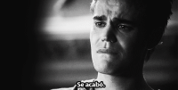
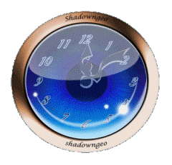
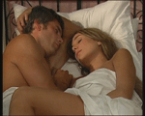
Detén el tiempo en tus manos has esta noche perpetua
para que nunca se
vaya de mi para que nunca amanezca

Slide 6


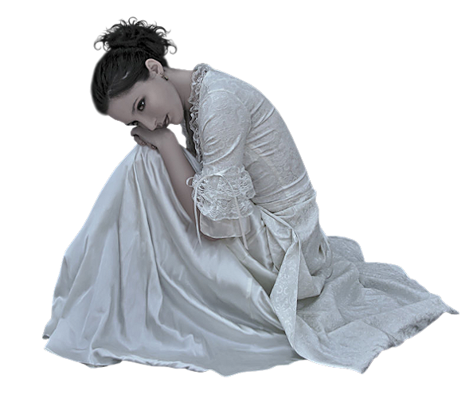
Reloj detén tu camino porque mi vida se apaga ella es una estrella
No mas nos queda esta noche para vivir nuestro amor y tu tic tac me recuerda mi irremediable dolor.
que alumbra mi ser,
yo sin su amor no soy nada.

Slide 7
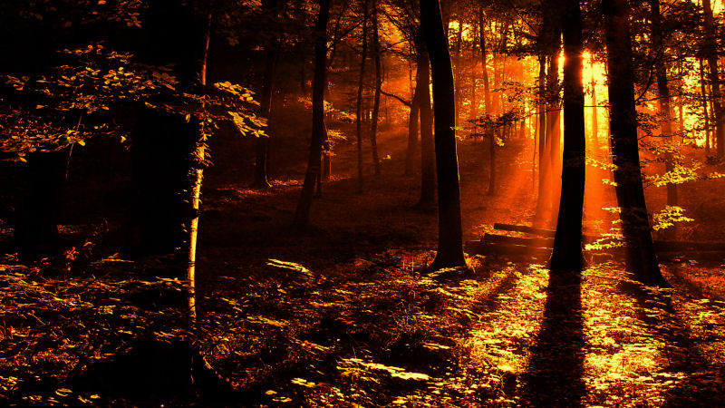
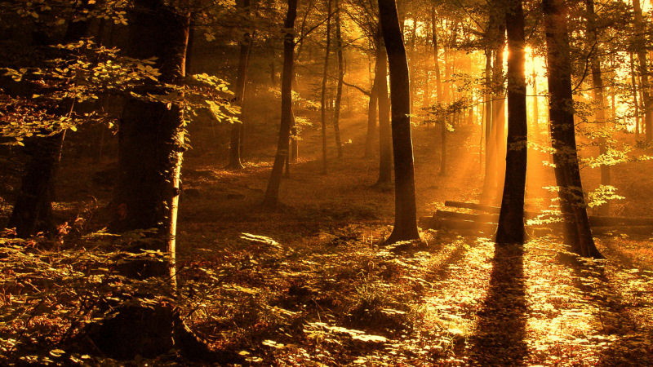

Detén el tiempo en tus manos
has esta noche perpetua
para que nunca se vaya de mi
para que nunca amanezca

Slide 8
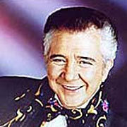
Imágenes de la red
Sin lucro
Tema
El reloj
De Roberto cantoral
Orgullo mexicano
Creaciones
Yuls
Roberto cantoral
1935-2010

Slide 9



Accede a la sección que desees desde aquí:
Propia Creación
De la Red
Dedicatorias | Fechas Especiales | Graciosos
Historia y Arte | Lugares | Musicales
Naturaleza y Ciencias | Política | Reflexión
Religiosos | Románticos | Salud
Dedicatorias | Fechas Especiales | Graciosos
Historia y Arte | Lugares | Musicales
Naturaleza y Ciencias | Política | Reflexión
Religiosos | Románticos | Salud
Si deseas recibir pps periódicamente en tu correo electrónico subscríbete aquí:

